Slide 1
Introduction au TypeScript
(TS)

Slide 2
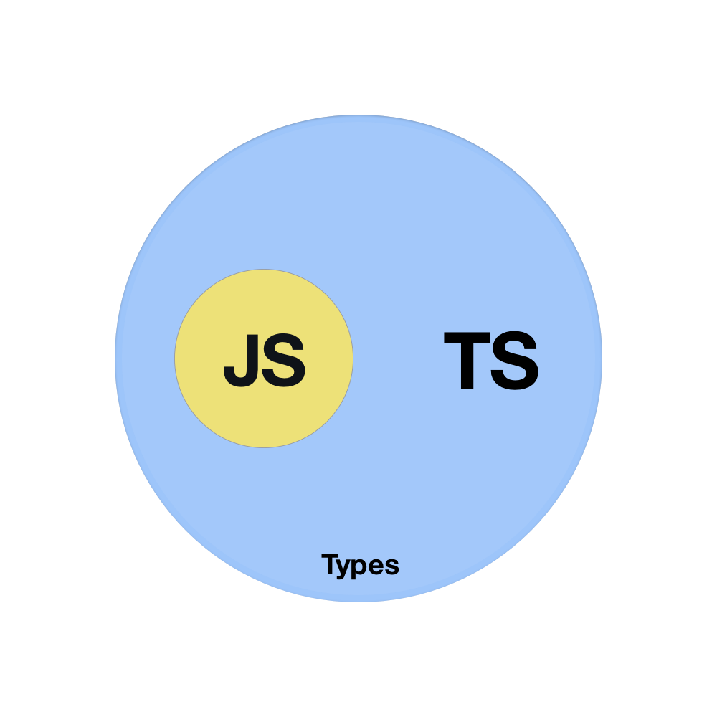
Qu'est ce que TypeScript ?
TypeScript et un "SuperSet" de JavaScript
C'est un langage construit sur les bases de JavaScript
Il intègre notamment le Typage à JavaScript
TypeScript ne peut pas être interprété par directement par les navigateur, il le compiler pour le transformer le JavaScript

Slide 3
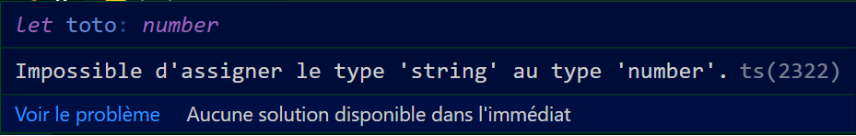
Pourquoi utiliser TypeScript ?
Limiter les erreurs liés aux types :
JavaScript change de type en fonction de la valeur qu'on lui donne
// main.js
let toto = 3;
console.log(typeof(toto)); //number
toto = "Bonjour";
console.log(typeof(toto)); //string
Avec TypeScript, il n'est pas possible de transformer un type "number" et "string"

Slide 4
Pourquoi utiliser TypeScript ?
Limiter les erreurs liés aux types :
Problème dans les fonctions
function add(x, y) {
return x + y;
}
function add(x: number, y: number) {
return x + y;
}
/* Si vous récupérer les valeurs des input HTML et vous les passer dans cette fonction, on va avoir un résultat inattendu :*/
let result = add(input1.value, input2.value);
console.log(result); // resultat de la concaténation de chaine de caractère
Cet appel va retourner une erreur, car les paramètres attendus sont des type number

Slide 5
Pourquoi utiliser TypeScript ?
TypeScript apporte le futur de JavaScript:
TypeScript supporte des nouvelles fonctionnalités planifiées pour le ES Next pour les prochains moteur JavaScript.
Il est possible de compiler TypeScript aux déférentes version JavaScript
(possibilité de configurer la version de JavaScript qu'on souhaite)

Slide 6



Installer TypeScript
Outils nécessaires :
node.js
TypeScript compiler
Un éditeur de texte

Slide 7
Installer TypeScript
Installer node : https://nodejs.org
Prenez la version LTS
L'installation de node nous permet d'avoir d'accès au gestionnaire de paquet : npm (node package manager)

Slide 8
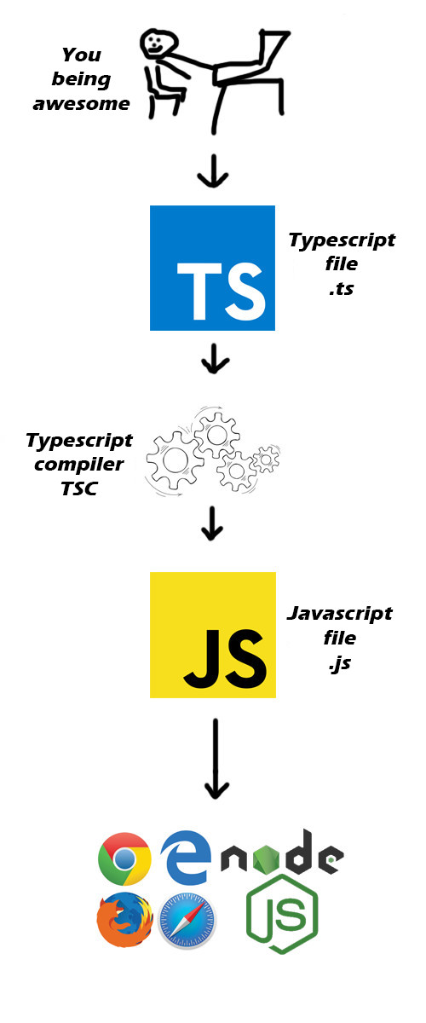
Installer TypeScript
Dans le dossier de votre projet,
ouvrez un terminal puis tapez :
npm install -g typescript
Cela permet d'installer le compilateur
Vérifier la version : tsc –v
Compiler mon fichier .ts : tsc app.ts
(le fichier app.ts est compilé en app.js)

Slide 9
Configurer TypeScript
Dans le terminal puis tapez : tsc –init
tsconfig.json est ajouté à votre dossier
Maintenant vous pouvez utiliser : tsc
Cela permet de compiler tout les fichiers en .js

Slide 10
Installer lite-server
Dans le terminal puis tapez : npm init
Cette commande permet de créer un fichier package.json
(répondez aux différentes questions pour générer ce fichier)
Puis : npm install lite-server
Insérez : "start" : "lite-server" dans "scripts" dans le package.json:
"scripts": {
"test": "echo \"Error: no test specified\" && exit 1",
"start": "lite-server"
},
Vous pouvez maintenant démarrer le server sur localhost:3000 et donc avoir le résultat dans votre navigateur avec la commande : npm start

Slide 11
Rendre automatique la compilation de TypeScript
Dans un second terminal tapez : tsc --watch ou tsc -w
Chaque modification va réeffectuer une compilation de vos fichiers typescript

Slide 12
Quelques paramètres clés de tsconfig.json
"target": "es6", //Permet de définir la version de Javascript pour la compilation
"lib": [], // outre la version on peut ajouter les librairy nécessaires pour le // fonctionnement des fichiers TypeScript
"outDir": "", /* Indique où mettre les fichiers javascript*/
"rootDir": "",/* Indique où trouver les fichiers typescript à compiler */

